Slide 1

本PPT为《HRBP经验谈：成为优秀HRBP的5个必知事项》直播课件内容
直播回看地址： （在页面中点击观看回放，注册后即可观看）
https://app.ma.scrmtech.com/meetings/MeetingPc/Detail?pf_uid=13363_1571&id=27366&pf_type=3

Slide 2

HRBP经验谈：
成为优秀HRBP的5个必知事项
蚂蚁人气讲师-Echo

Slide 3
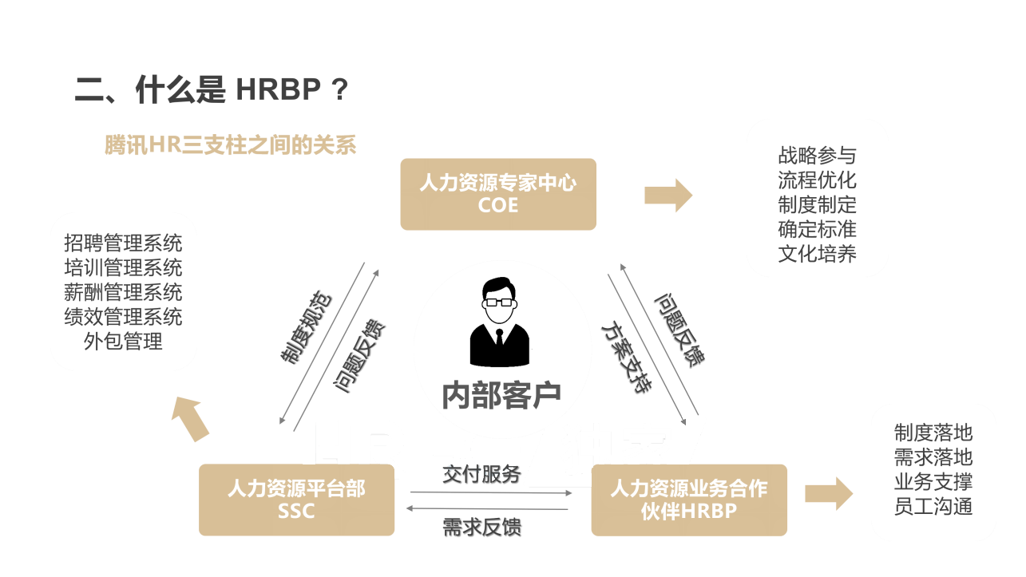

Slide 4
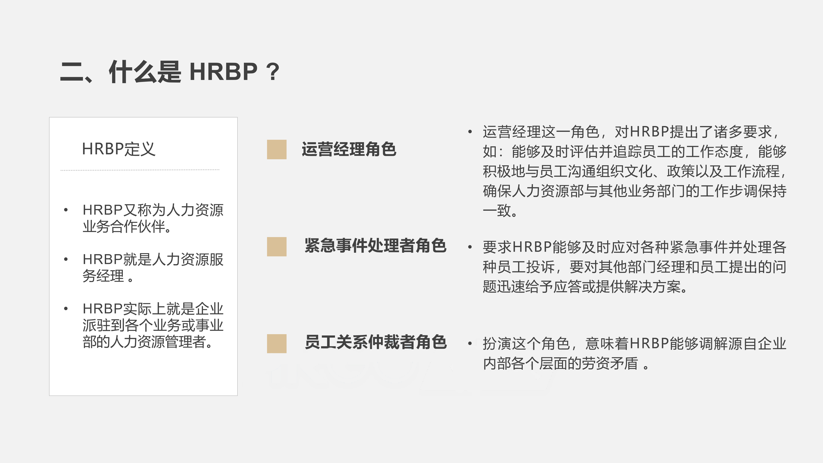

Slide 5
01
形象化展示HRBP和业务
部门主管的关系

Slide 6

HRBP和业务部门主管的关系
输入
面试的基本礼仪-面试中
输出
2. 请注意目光交流，保持微笑，让候选人感受到平等和尊重
参加业务周会月会
懂业务语言 业务运作 业务逻辑
业务流程 业务目标 业务进展
…………
3. 将手机调成振动或静音，如必须接听的情况下需向候选人说明情况并表示歉意
帮助业务成功

Slide 7

HRBP和业务部门主管的关系
主要职责：
观察驾驶员的精神状态
提醒驾驶员不要疲劳驾 驶、违章驾驶
为驾驶员提供一条快速
到达目的地的路线
主要职责：
把车开好
确保车上人员的安全
顺利达到目的地

Slide 8

流程优化能力：每一位HRBP都是流程设计师
最大的痛点是什么
最终的目标是什么
当前的诉求是什么

Slide 9



持续打牢基本功，让输出说话
什么是输出
输出
方案
工具
流程
制度
课程
观点

Slide 10



















时间分配
沟通
50%
20%
20%
会议
文案
10%
其他

Slide 11

一位出色HRBP的能力图谱
企业文化
项目管理
领导力
历史
杨三角
干部管理
胜任力
政治
组织诊断
职业生涯规划
任职资格
授课
课程开发
效果评估
军事
数据分析 人才盘点
^{组织称重} 岗位分析与评估
教练技术
PBC/KPI/OKR
五线谱
BEI面试法 人才测评
劳动法
Fire
薪酬核发
三支柱
哲学
价值链
非财
思维训练
BSC
多元化激励
建模
战略解码
职级与四定
经济
绩效管理
心理
绩效改进

Slide 12
HRBP实战的“七种武器”
战略能力
组织能力
数据能力
考核能力
前线管理能力
干部管理能力
流程优化能力

Slide 13

战略能力：每一位HRBP都应该是一位军师
以X项目为例
HRBP的战略能力指什么
周期、攻坚期、峰值、核心能力、人员释放
连续性时间节点、996、人员状态
客户特殊需求

Slide 14
02
干部管理能力：每一位
HRBP都是干部们的伯乐

Slide 15

HRBP的组织能力指什么
业务规划-人力规划
组织架构-干部任命-人员到位
权责利，盘点与刷新
协同状态，决策机制
风险防控，应急机制
能力沉淀

Slide 16


组织能力实践中的6个易踩的坑
主官不明
内外不分
添油战术
规则后定
畏缩不前
风险不清

Slide 17
03
HRBP的组织能力：
团队效能最大化

Slide 18





组数据能力：每一位HRBP都是数据分析高手
效率
规范 个体层面
数据对HR的意义
信度
决策
组织层面

Slide 19

我们该如何收集分析监控数据
Step1：一套稳定可靠的数据收集工具
Step2：一种长期监控统计分析的机制 Step3：一个综合运用影响决策的系统

Slide 20
Step1：一套稳定可靠的数据收集工具
五、人力资源成本分析
人力 成本 分析 | 工资支出 |  |  | 招聘成本 |  |  |  | 福利成本 |  | 培训成本 |  | 人力成本 总额
 | 本月总额 | 人均 工资 | 对比 上月 (增减) | 本月 总额 | 人数 | 人均 成本 | 对比 上月 (增减) | 本月 总额 | 人均 成本 | 本月 总额 | 人均 成本
 | 总支出 |  |  |  | 人数 |  |  | 人均成本
备注：1、工资支出指纯基本工资；2、招聘人数是入职人数；3、福利包含社保、公积金、商业保险、员工关系、活动、团建费
六、人均效能分析
人力 资源 成本 分析 | 收入 |  |  |  | 利润 |  |  |  | 销薪比 |  | 利薪比 |  | 职级图表（饼图，柱状图，折线图等）
 | 总额 | 人数 | 人均 收入 | 对比 上月 (增减) | 总额 | 人数 | 人均 利润 | 对比 上月 (增减) | 人力 成本 总额 | 销薪 比 | 人力 成本 总额 | 利薪比
备注：

Slide 21
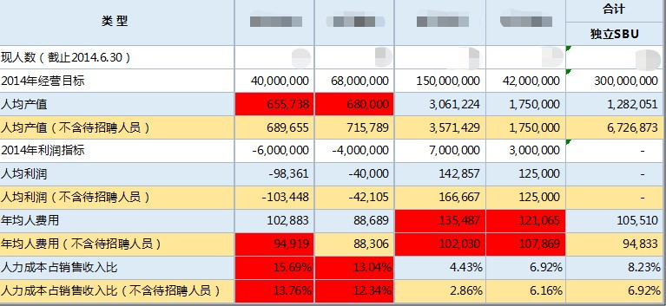
Step2：一种长期监控统计分析的机制

Slide 22
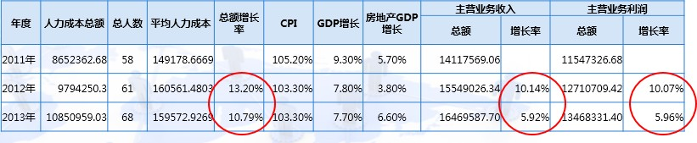
Step3：一个综合运用影响决策的系统

Slide 23






Step3：一个综合运用影响决策的系统
懂客户
10
9
8
7
6
5
4
3
2
1
0
五 懂 四 快 三 潜 质
思 路 快
跑 得 快
嘴 出
巴 手
快 快
懂专业
懂业务
领导潜质
懂管理
懂产品
专家潜质
销售潜质

Slide 24
五懂——活不活得下去
四快——绩效高不高
三潜质——走不走得远

Slide 25
借助一切可借助的资源去达成目标
制度流程
职位资源
人员关系
专业水平
个人魅力

Slide 26

HRBP帮业务部门之间的协调问题的解决
Part1 两个老板之间的夹缝发展
事情以业务为主，用人以HR为主
扎根业务，深刻理解业务 涉及业务内部的人事工作以业务为主 涉及干部任免、破格、激励以HR为主
让业务与HRBOSS互懂
“培养”业务BOSS成为非人高手
及时将业务关键点和HRBOSS互通
不断赋能领导
业 务
HRBOSS
BOSS
关键请示，小事推动
关键问题多请示
小事情大胆主张，迅速推动
定期review，摸准两头领导的松紧程度
万不得已，做好取舍
自我风险评估
个人发展路径选择
坦诚沟通获取谅解

Slide 27

HRBP帮业务部门之间的协调问题的解决
Part2 不同业务部门的雨露均沾
掌握业务规律，自有主张
业务规律是HR资源分配的主线
守牢吃水线 严重关注投入产出红线
组织和岗位称重的指引
识别战略导向的业务领域
明确业务难度对组织的要求
越重的组织/岗位需要优先配置资源
资源配置采用“饱和式攻击”的方式
识别主管风格，区别对待
避免会哭的孩子有奶吃
优先解决主管级别存在的问题
借力打力+顺藤摸瓜+资源挖掘
以上满足，兼顾平衡
摒弃个人主观喜好
物质和精神双轮驱动
适度建立私交

Slide 28
不忘终极目标
吃透业务 = 话语权 坚定你的立场

Slide 29
粉丝福利——2款明星产品免费试用
1、蚂蚁工资条，一键群发工资条
从每个月困扰HR的工资条发放出发，设计了一键群发工资条工具。HR只需要将相应的工资表格上传，平台就能自动解析生成工资条进行群发。员工可通过邮件、微信、短信等方式进行查看。产品上线至今，已累计为超过1000万员工提供工资条服务。
点击免费试用：
https://gzt.mayihr.com/event/adver2?from=zqbc_20201229zbkkj
2、蚂蚁HR，网上缴纳社保公积金
帮助中小企业代缴社保及公积金、代发工资、申报个税，利用蚂蚁HR人力资源系统，可在线完成所有办理，省去每月跑社保公积金中心的麻烦。
点击免费注册：
https://www.mayihr.com/event/event_2.php?from=zqbc_20201229zbkkj

Slide 30
感谢观看
THANK YOU

